Slide 2
Module 1 Comprendre l’écosystème Node.js

Slide 3
Introduction a javascript -rappel
JavaScript a été créé au départ pour rendre les pages web plus dynamiques dans le navigateur.
Avant JavaScript, une page web était principalement composée de :
HTML pour la structure ;
CSS pour la présentation ;
éventuellement un serveur pour générer ou envoyer les pages.
Mais dans le navigateur, l’utilisateur ne pouvait pas interagir de manière riche avec la page sans recharger constamment le site.
JavaScript est donc arrivé pour permettre des interactions côté client, par exemple :
vérifier un formulaire avant l’envoi ;
afficher ou masquer une zone ;
modifier le contenu d’une page ;
réagir à un clic ;
afficher une alerte ;
rendre l’expérience plus fluide.

Slide 4
Côté serveur
Le côté serveur correspond à ce qui s’exécute sur une machine distante, généralement dans un hébergement ou un serveur.
On y trouvait souvent des langages comme :
PHP ;
Java ;
Python ;
Ruby ;
C# ;
etc.
Le serveur avait pour rôle de :
recevoir les requêtes ;
accéder à une base de données ;
appliquer les règles métier ;
générer une réponse ;
envoyer une page HTML ou des données au navigateur
Pendant longtemps, le développement web était séparé en deux grands mondes :
Côté client
Le côté client correspond à ce qui s’exécute dans le navigateur de l’utilisateur.
On y trouvait principalement :
HTML ;
CSS ;
JavaScript.

Slide 5
Avec l’évolution du web, les applications sont devenues plus interactives, plus rapides et plus connectées.
Les développeurs ont commencé à chercher une manière d’utiliser JavaScript non seulement dans le navigateur, mais aussi côté serveur.
Pourquoi ?
Parce que cela permettait d’avoir un seul langage principal pour une grande partie de l’application web :
JavaScript côté client ;
JavaScript côté serveur ;
parfois JavaScript pour les outils de build ;
parfois JavaScript pour les applications mobiles ou desktop.
Cela a aussi permis à des développeurs front-end de mieux comprendre le back-end, car ils retrouvaient un langage familier.
Node.js a ajouté une nouvelle possibilité : utiliser JavaScript côté serveur, avec ses propres forces et ses propres limites.

Slide 6
grâce à Node.js, JavaScript peut être utilisé pour créer :
des serveurs web ;
des API ;
des outils en ligne de commande ;
des scripts d’automatisation ;
des applications temps réel ;
des services backend.
Avant Node.js, quand on parlait de JavaScript, on pensait surtout au navigateur.
Avec Node.js, JavaScript devient aussi un langage côté serveur.

Slide 7
Rôle et intérêt de Node.js
Un point très important : Node.js n’est pas un nouveau langage.
Le langage reste JavaScript.
Node.js est un environnement d’exécution.
Cela veut dire qu’il fournit tout ce qu’il faut pour exécuter du JavaScript en dehors du navigateur.
Exemple simple
Quand on écrit du JavaScript dans une page HTML, c’est le navigateur qui l’exécute.
Quand on écrit du JavaScript dans un fichier .js côté serveur, c’est Node.js qui l’exécute.

Slide 8
Pourquoi utiliser Node.js ?
Node.js est particulièrement apprécié pour certains types d’applications.
Il est souvent utilisé pour :
créer des API web ;
développer des applications temps réel ;
gérer beaucoup de connexions simultanées ;
construire des outils de développement ;
servir de backend à des applications front-end modernes ;
prototyper rapidement une application.
Exemples d’applications adaptées
Node.js est souvent pertinent pour :
une application de chat ;
un tableau de bord en temps réel ;
une API pour une application mobile ;
une API pour une application React, Vue ou Angular ;
une application collaborative ;
un système de notifications ;
une application CRUD simple ou moyenne.

Slide 9
Le moteur V8
Un moteur JavaScript est un programme capable de lire, interpréter et exécuter du code JavaScript.
Le navigateur ne “comprend” pas JavaScript de manière magique. Il contient un moteur qui exécute le code.
Chaque navigateur peut avoir son moteur :
Chrome utilise V8 ;
Edge utilise aussi V8 aujourd’hui ;
Firefox utilise SpiderMonkey ;
Safari utilise JavaScriptCore.
Node.js utilise le moteur V8, développé à l’origine pour Google Chrome.
V8 est connu pour sa performance. Il transforme le JavaScript en instructions compréhensibles par la machine.
Grâce à V8, Node.js peut exécuter du JavaScript rapidement en dehors du navigateur.

Slide 10
Différence entre JavaScript navigateur et JavaScript côté serveur
JavaScript navigateur | JavaScript avec Node.js
S’exécute dans Chrome, Firefox, Safari, etc. | S’exécute dans Node.js
Interagit avec la page HTML | Interagit avec le serveur
Accès au DOM | Pas d’accès direct au DOM
Utilise window, document, alert | Utilise fs, http, path, process
Réagit aux clics, formulaires, événements utilisateur | Réagit aux requêtes HTTP, fichiers, connexions réseau
Code visible par l’utilisateur dans le navigateur | Code serveur non visible par l’utilisateur

Slide 11
Node.js est très bon quand l’application attend beaucoup : fichiers, réseau, base de données. Il est moins adapté si l’application passe son temps à faire de très gros calculs bloquants.

Slide 12
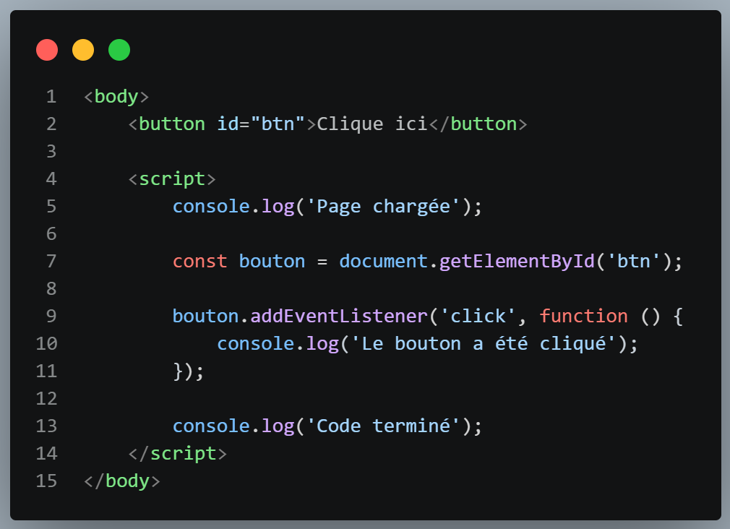
Programmation événementielle
La programmation événementielle est une manière d’écrire du code où une action déclenche une réaction.
Un événement peut être :
un clic sur un bouton ;
la réception d’une requête ;
la fin de lecture d’un fichier ;
l’arrivée d’une donnée ;
une erreur ;
la fin d’un délai.
La fonction donnée à addEventListener n’est pas exécutée immédiatement.
Elle est gardée en mémoire et sera exécutée plus tard, quand l’événement click arrivera.

Slide 13
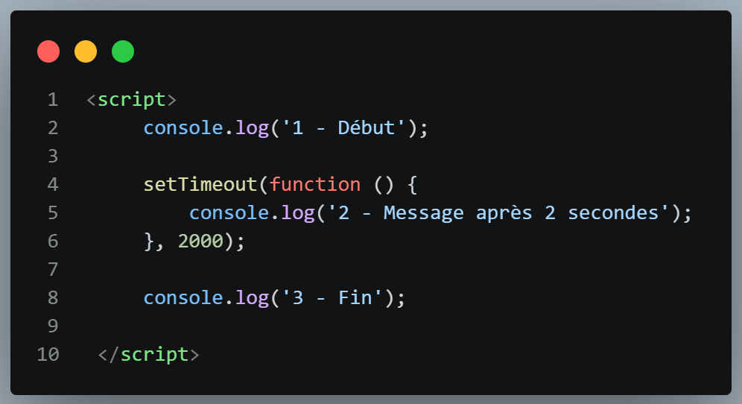
Fonctionnement asynchrone
Un code asynchrone est un code qui lance une tâche qui prend du temps, puis continue le reste du programme sans attendre bloquer toute l’exécution.
La suite du traitement sera exécutée plus tard, quand la tâche sera terminée.
1 - Début 3 - Fin 2 - Message après 2 secondes
setTimeout lance une tâche qui attend 2 secondes.
JavaScript ne bloque pas tout le programme pendant ces 2 secondes.
Il continue et affiche :
3 – Fin
Puis, quand les 2 secondes sont passées, il exécute la fonction donnée à setTimeout.
callback, Promise et async/await sont trois manières d’écrire ou de gérer ce code asynchrone en JavaScript.

Slide 14
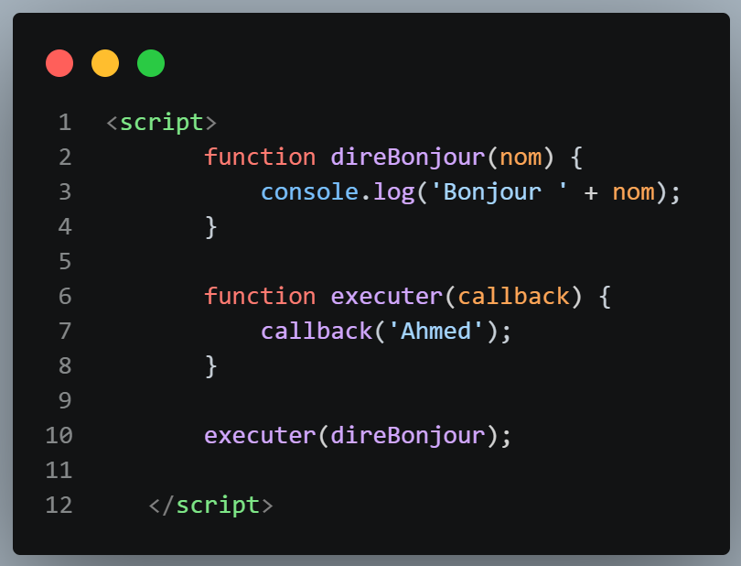
Les callbacks
Un callback est une fonction passée en paramètre à une autre fonction, pour être appelée plus tard.
Un callback est une fonction de rappel, On donne une fonction à JavaScript, et JavaScript la rappelle au bon moment.
La fonction direBonjour est passée comme paramètre à la fonction executer.
Dans executer, on appelle cette fonction grâce au nom callback.

Slide 15
Limite des callbacks
Quand il y a trop de callbacks imbriqués, le code devient difficile à lire.
Exemple simplifié :
setTimeout(function () { console.log('Étape 1'); setTimeout(function () { console.log('Étape 2'); setTimeout(function () { console.log('Étape 3'); }, 1000); }, 1000); }, 1000);
Ce code fonctionne, mais il devient vite lourd.
Ce problème est souvent appelé “callback hell”, c’est-à-dire l’enfer des callbacks.
C’est pour cela que JavaScript a introduit les Promises, puis async/await.
Pourquoi utiliser un callback ?
On utilise un callback quand on veut dire :
Quand tu as fini cette tâche, exécute cette fonction.
Dans Node.js, les callbacks sont beaucoup utilisés historiquement pour :
lire un fichier ;
attendre une requête ;
gérer une erreur ;
traiter une réponse ;
exécuter du code après une opération longue.

Slide 16
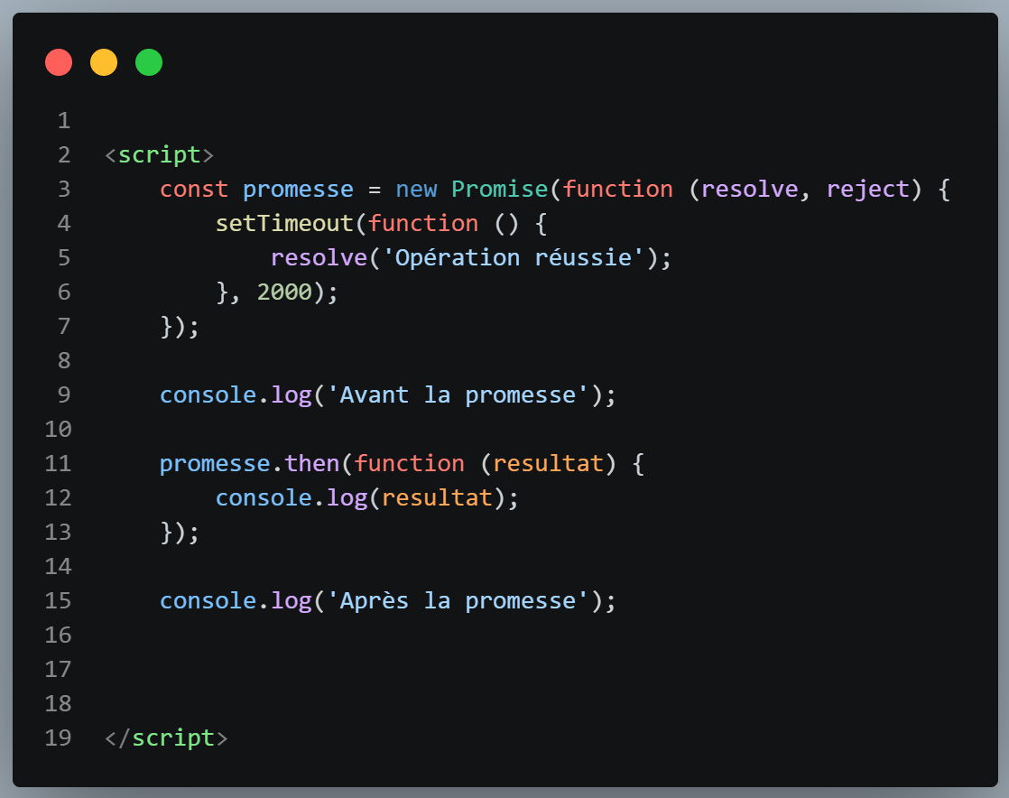
Les Promises
Une Promise représente une opération qui n’est pas encore terminée, mais qui donnera un résultat plus tard.
Une Promise peut avoir trois états :
en attente ;
réussie ;
échouée.
Avant la promesse Après la promesse Opération réussie
La Promise attend 2 secondes avant de réussir.
Pendant ce temps, JavaScript continue le reste du programme.
Quand la Promise réussit, le .then() est exécuté.

Slide 17
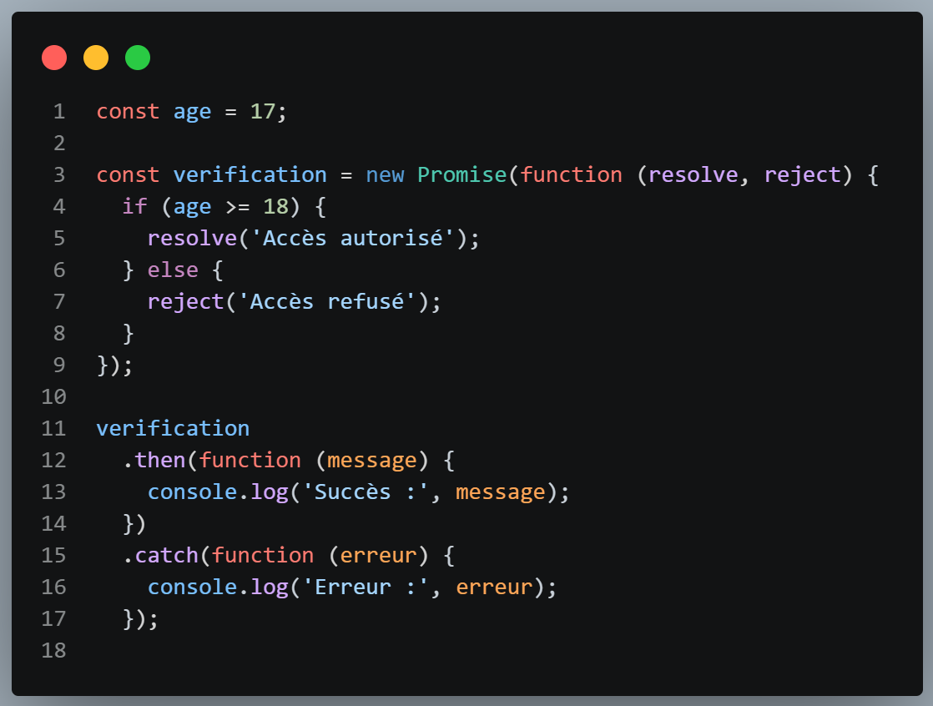
resolve signifie : l’opération a réussi ;
reject signifie : l’opération a échoué ;
.then() traite le succès ;
.catch() traite l’erreur.

Slide 18
Pourquoi utiliser une Promise ?
On utilise une Promise pour mieux organiser les opérations asynchrones.
Elle rend le code plus clair que plusieurs callbacks imbriqués.
Dans Node.js et Express, beaucoup d’opérations modernes utilisent des Promises, par exemple :
interroger MongoDB avec Mongoose ;
appeler une API ;
lire des données ;
attendre le résultat d’une opération serveur.

Slide 19
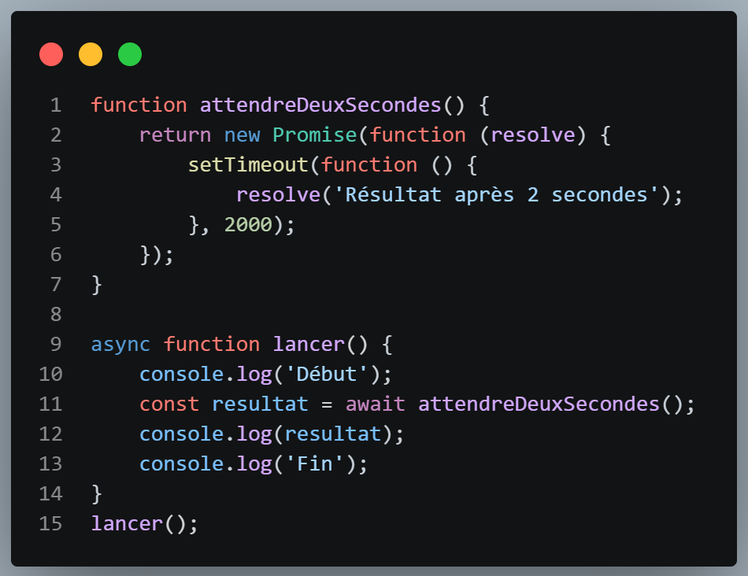
async / await
async et await permettent d’écrire du code asynchrone avec une forme plus lisible.
On utilise await pour attendre le résultat d’une Promise.
Mais await doit être utilisé dans une fonction déclarée avec async.
Résultat
Début Résultat après 2 secondes Fin
La fonction attendreDeuxSecondes retourne une Promise.
Dans la fonction lancer, le mot-clé await attend le résultat de cette Promise avant de passer à la ligne suivante.
Cela rend le code plus facile à lire.

Slide 20
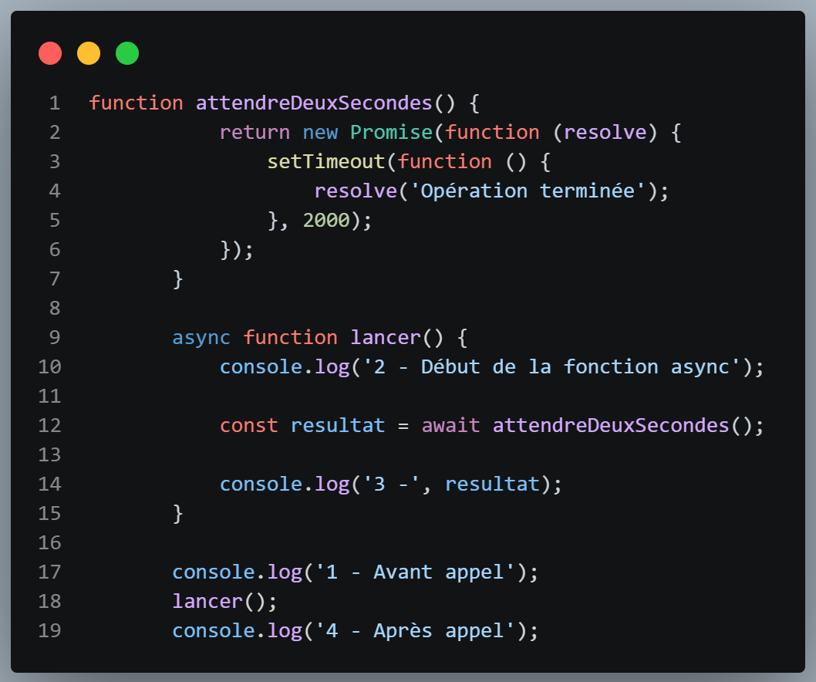
1 - Avant appel 2 - Début de la fonction async 4 - Après appel 3 - Opération terminée
await ne bloque pas tout JavaScript.
Il met en pause la fonction async, mais le reste du programme peut continuer.
Pourquoi utiliser async/await ?
On utilise async/await parce que :
le code est plus lisible ;
les étapes sont plus faciles à suivre ;
la gestion des erreurs avec try/catch est claire ;
c’est très utilisé dans les applications modernes Node.js, Express et MongoDB.

Slide 21
Style | Idée principale | Lisibilité
Callback | On donne une fonction à appeler plus tard | Correct au début, difficile si imbriqué
Promise | L’opération promet un résultat futur | Plus organisée
async/await | On attend une Promise avec une syntaxe plus simple | Très lisible

Slide 22
Usages et cas d’emploi de Node.js
Node.js est utilisé pour créer des applications côté serveur avec JavaScript.
Il est particulièrement utile quand l’application doit gérer beaucoup d’échanges avec :
des utilisateurs ;
des fichiers ;
une base de données ;
des API ;
des services externes.
Cas d’emploi fréquents
Créer une API web
Créer une application web avec Express et EJS
Créer une application temps réel
. Créer un backend pour une application mobile
Créer des outils de développement
Quand Node.js est un bon choix ?
Node.js est un bon choix pour :
des API ;
des applications CRUD ;
des dashboards ;
des applications temps réel ;
des backends pour applications web ou mobiles ;
des projets où l’équipe connaît déjà JavaScript ;
des applications qui font beaucoup d’entrées/sorties.

Slide 23
Démarrer un projet Node.js

Slide 24
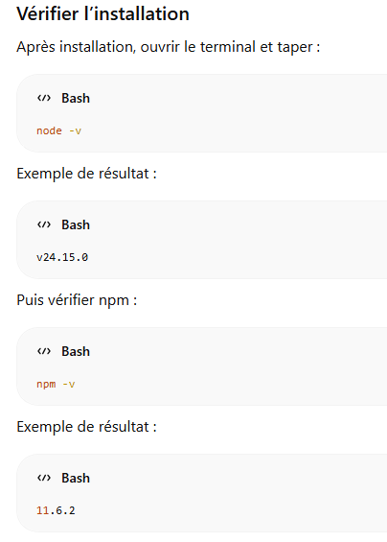
Installation de Node.js
Installer Node.js signifie installer sur la machine un environnement capable d’exécuter du JavaScript en dehors du navigateur.
Avant, on exécutait JavaScript dans le navigateur. Avec Node.js, on peut exécuter JavaScript directement sur la machine.
Que faut-il installer ?
Il faut installer :
Node.js : pour exécuter JavaScript ;
npm : pour installer des bibliothèques et gérer le projet.
En général, quand on installe Node.js depuis le site officiel, npm est installé avec lui.
https://nodejs.org/fr

Slide 25
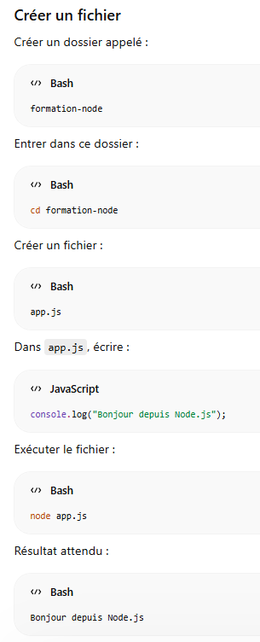
Dans le navigateur, on ouvrait la console pour exécuter JavaScript.
Avec Node.js, on peut exécuter un fichier JavaScript directement depuis le terminal.

Slide 26
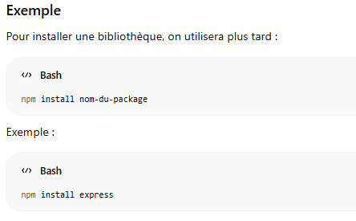
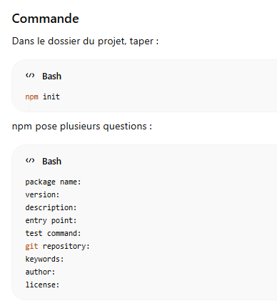
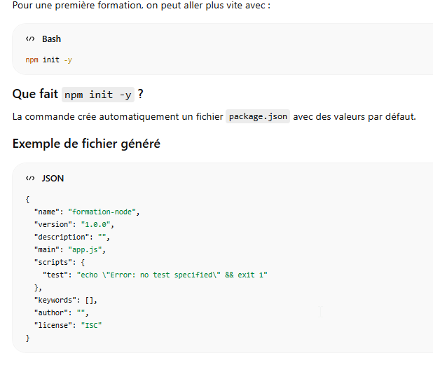
Utilisation de npm
Définition simple
npm est le gestionnaire de packages de Node.js.
Il sert à :
initialiser un projet ;
installer des bibliothèques ;
supprimer des bibliothèques ;
lancer des scripts ;
gérer les dépendances du projet.

Slide 27
Modifier package.json
Dans package.json, remplacer la partie scripts par :
"scripts": { "start": "node app.js" }
Fichier complet possible :
{ "name": "formation-node", "version": "1.0.0", "description": "Premier projet Node.js", "main": "app.js", "scripts": { "start": "node app.js" }, "keywords": [], "author": "", "license": "ISC" }
Lancer le projet
Au lieu de faire :
node app.js
On peut faire :
npm start
Rôle du fichier package.json
Définition simple
Le fichier package.json est la carte d’identité du projet Node.js.
Il contient :
le nom du projet ;
sa version ;
son fichier principal ;
ses scripts ;
ses dépendances ;
parfois son type de module ;
parfois des informations sur l’auteur ou la licence.
Créer un script npm
Problème
Pour exécuter notre fichier, on fait :
node app.js
Ce n’est pas compliqué, mais dans un projet réel, les commandes peuvent devenir plus longues.
On utilise donc les scripts npm.

Slide 28
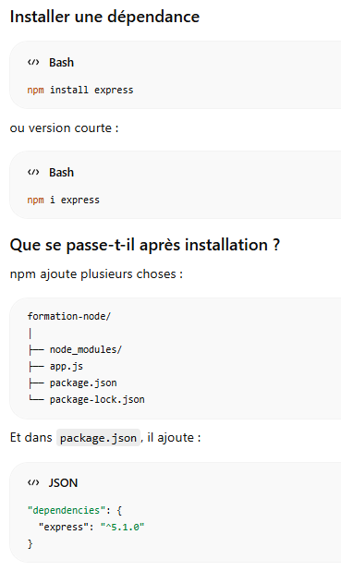
Gestion des dépendances
Définition simple
Une dépendance est une bibliothèque externe dont notre projet a besoin pour fonctionner.
Exemple simple
Si on veut créer un serveur web facilement, on peut installer Express.
Express est une dépendance.
Installer une dépendance
Explication des fichiers et dossiers
node_modules/
C’est le dossier qui contient les packages installés.
Il peut devenir très volumineux.
On ne l’écrit pas à la main.
On ne le modifie pas directement.
package-lock.json
C’est un fichier généré par npm.
Il garde les versions exactes installées.
Cela permet de garder une installation stable d’une machine à une autre.
dependencies
Ce sont les packages nécessaires au projet.

Slide 29
Dépendances de développement
Définition simple
Une dépendance normale est nécessaire pour faire fonctionner l’application.
Une dépendance de développement est utile seulement pendant le développement.
Exemple
Plus tard, on utilisera peut-être nodemon.
nodemon relance automatiquement le serveur quand on modifie un fichier.
Il est utile pendant le développement, mais pas obligatoire pour faire fonctionner l’application en production.
Installer une dépendance de développement
npm install nodemon --save-dev
ou :
npm i nodemon -D
Dans package.json, cela ajoute :
"devDependencies": { "nodemon": "^3.1.0" }
Différence
"dependencies": { "express": "^5.1.0" }, "devDependencies": { "nodemon": "^3.1.0" }
Explication simple
dependencies : nécessaires pour l’application ;
devDependencies : nécessaires seulement pour développer.

Slide 30
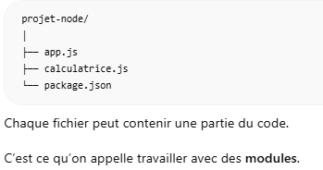
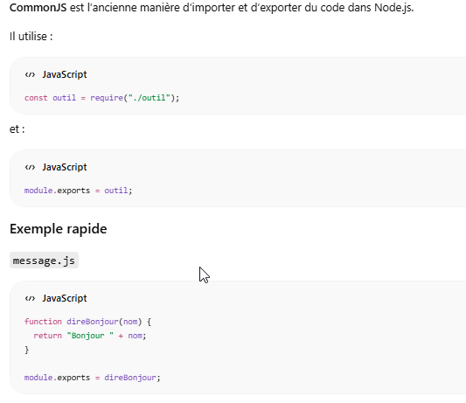
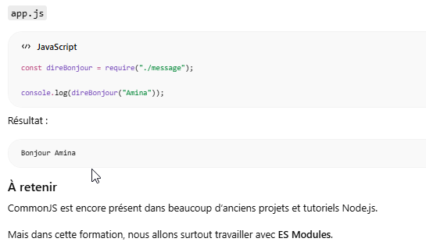
CommonJS et ES Modules
Dans Node.js, on peut découper le code en plusieurs fichiers.
Par exemple, au lieu de tout écrire dans app.js, on peut avoir :

Slide 31
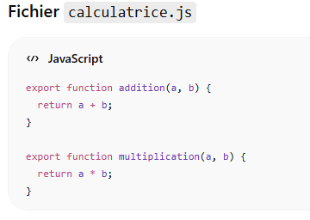
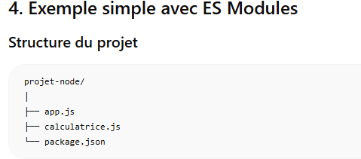
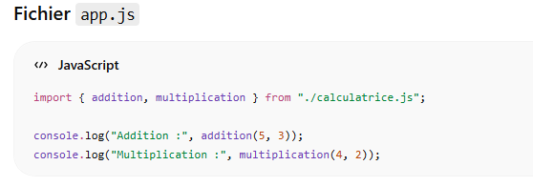
ES Modules
Définition simple
ES Modules est la manière moderne d’importer et d’exporter du code JavaScript.
C’est la syntaxe qu’on retrouve souvent dans React, Next.js, Vue et les projets modernes.
Il utilise : import/export
Activer ES Modules dans Node.js
Pour utiliser ES Modules dans Node.js, on ajoute cette ligne dans package.json : "type": "module"

Slide 32
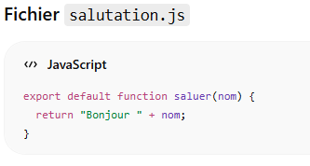
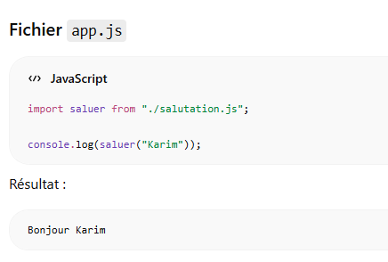
Export par défaut
Définition simple
Quand un fichier exporte une seule chose principale, on peut utiliser export default.

Slide 33
Exercice simple — Découper un projet en modules
Objectif
Créer un petit projet Node.js avec ES Modules.
Le projet doit :
avoir un fichier principal app.js ;
avoir un module etudiant.js ;
avoir un module notes.js ;
afficher les informations d’un étudiant ;
calculer sa moyenne ;
afficher s’il est admis ou non.

Slide 34
Les bases serveur avec Node.js

Slide 35
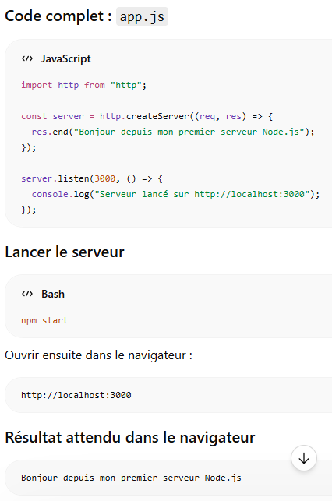
Créer un serveur web simple avec Node.js
Sur un nouveau projet :
On initialise avec : npm init –y
On ajoute type:module dans package
On cree notre fichier principal app.js
On importe le module natif http.
Un module natif est un module déjà fourni par Node.js. On n’a pas besoin de l’installer avec npm.
http.createServer() crée un serveur web.La fonction reçoit deux paramètres importants :
req représente la requête reçue ;
res représente la réponse envoyée.
res.end() termine la réponse et envoie le contenu au navigateur.
Le serveur écoute sur le port 3000.Le port permet d’identifier l’application sur la machine.

Slide 36
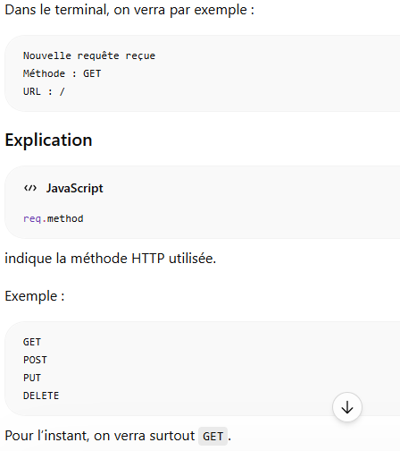
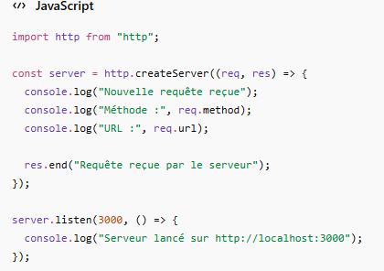
Afficher des informations sur la requête
req.url indique l’URL demandée.Exemple :/ou :/contactou :/produits

Slide 37
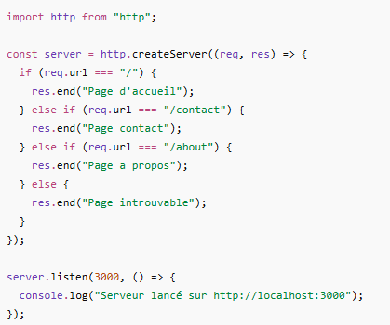
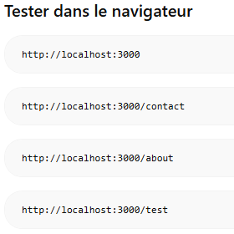
Gérer plusieurs routes simples

Slide 38
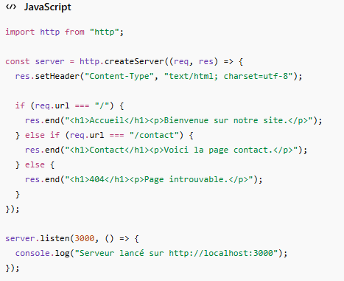
Envoyer du HTML
res.setHeader("Content-Type", "text/html; charset=utf-8");
Cette ligne indique au navigateur que la réponse est du HTML.Sans cela, le navigateur peut afficher le contenu comme du texte simple.

Slide 39
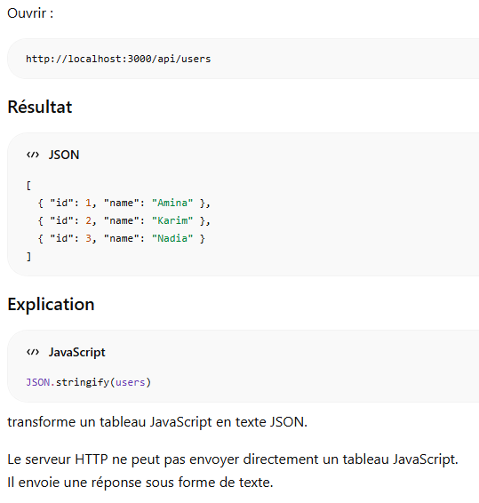
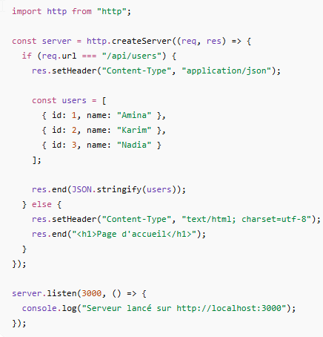
Envoyer du JSON

Slide 40
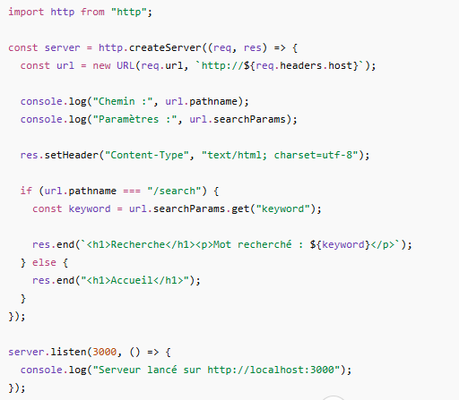
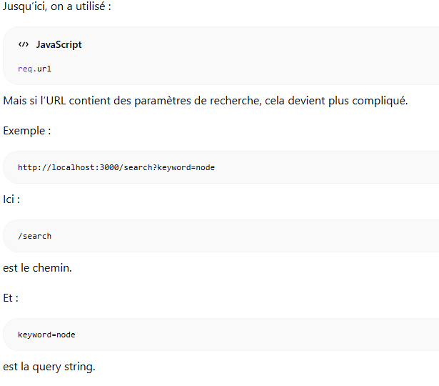
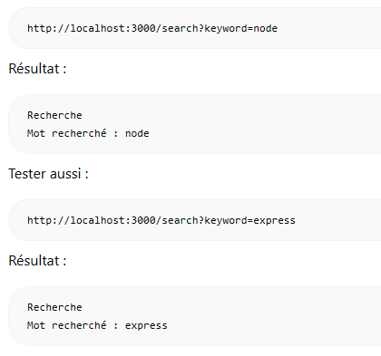
Gestion des URL

Slide 41
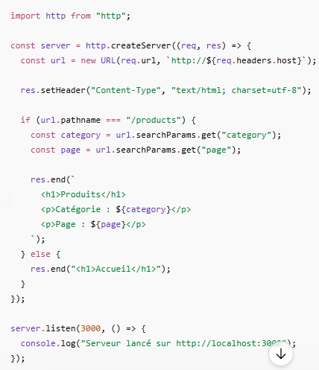
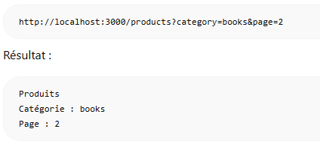
Paramètres et query string
La query string est la partie de l’URL qui vient après ?.
Exemple :/search?keyword=node
Dans cette URL :/search est le chemin. keyword=node est la query string.
Plusieurs paramètres Exemple :/products?category=books&page=2
On a deux paramètres :category=books page=2

Slide 42
Modules natifs utiles
Node.js fournit plusieurs modules natifs.
On ne les installe pas avec npm.
Les plus utiles pour ce module
Module | Rôle
http | créer un serveur web
fs | lire et écrire des fichiers
path | manipuler les chemins de fichiers
process | accéder aux informations du processus Node.js

Slide 43
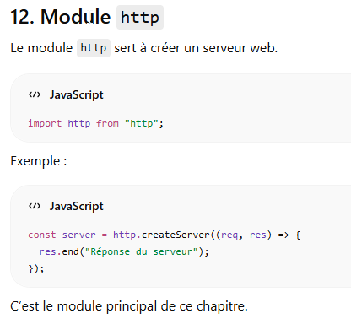
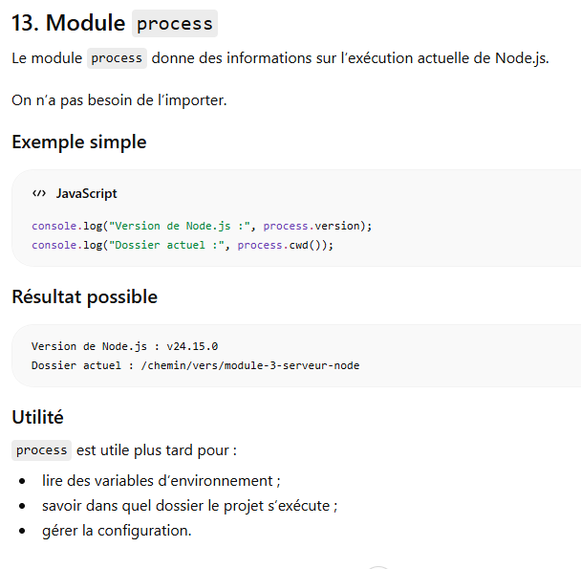

Slide 44
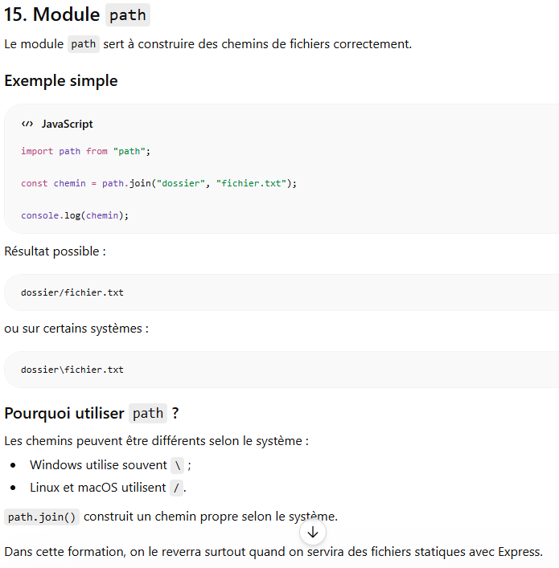

Slide 45
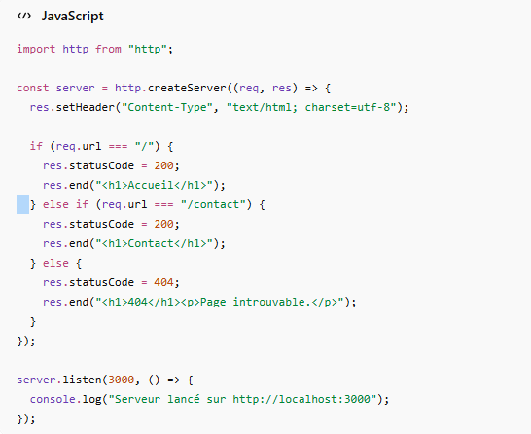
Gestion simple des erreurs
Code | Signification
200 | succès
301 / 302 | redirection
400 | mauvaise requête
401 | non authentifié
403 | interdit
404 | introuvable
500 | erreur serveur

Slide 46
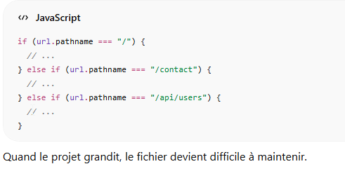
Limites du développement sans framework
Le module http permet de comprendre les bases.
Mais pour construire une vraie application web, il devient vite limité.
Exemple de difficultés
Pour chaque route, il faut écrire beaucoup de conditions :
Autres limites
Avec Node.js natif, il faut gérer manuellement :
les routes ;
les méthodes GET et POST ;
les paramètres ;
les formulaires ;
les fichiers statiques ;
les erreurs ;
l’organisation du code ;
les vues HTML ;
les middlewares ;
la séparation routes / contrôleurs.
Tout est possible, mais il faut écrire beaucoup de code.

